Slide 1
Будова і районування бурштинових покладів

Slide 2
Районування покладів бурштину
Поклади бурштину – це скупчення бурштину в надрах, які оконтурені відповідно до вимог кондицій щодо вмісту, якості та кількості бурштину, умов залягання та розробки.
Бурштиноносний басейн – басейн седиментації, в якому одночасно із накопиченням відкладів формуються розсипи бурштину.
Бурштиноносна зона – лінійно витягнута частина бурштиноносного басейну, яка характеризується однаковими геологічними умовами формування розсипів бурштину.
Бурштиноносний район – просторово відокремлена частина бурштиноносної зони внаслідок дії постсидементаційних процесів.
Бурштиноносна площа – просторово локалізована, невелика територія поширення бурштиновміщуючих відкладів в межах бурштиноносної зони чи району.
Розсип бурштину – просторово обмежене скупчення бурштину в надрах у вигляді шматків та зерен різної величини.
Родовище бурштину – розсип, який за кількістю і якістю корисного компоненту, умовами розробки та реалізації товарної продукції відповідає сучасним вимогам промисловості.
Прояв бурштину – розсип, який за певними геологічними параметрами відповідає вимогам промисловості але через недостатню вивченість не може бути віднесений до категорії родовищ.

Slide 3
Запаси і ресурси бурштину
Загальні запаси – обсяги бурштину, що виявлені та підраховані на місці залягання за даними геологічного вивчення.
Видобувні запаси – частина загальних запасів видобування і переробка яких на товарну продукцію є економічно доцільними за умови використання сучасних технічних засобів і технологій.
Ресурси – обсяги бурштину на місці залягання, наближено оцінені на основі аналізу сприятливих геологічних передумов і позитивних результатів геологічних досліджень як можливі для видобутку і переробки при сучасному техніко-економічному рівні розробки родовищ бурштину.

Slide 4
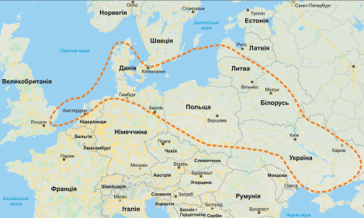
Балтійсько-Дніпровська провінція поширення бурштину-сукциніту

Slide 5
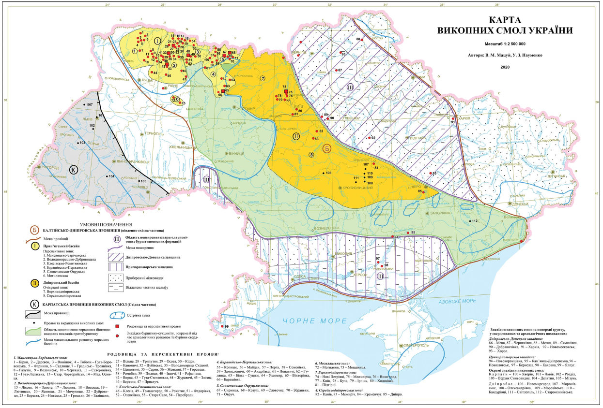

Slide 6
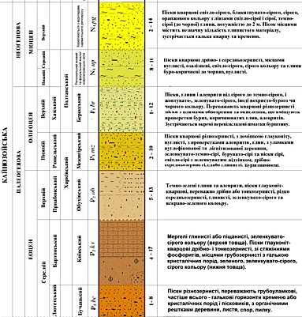

Slide 7
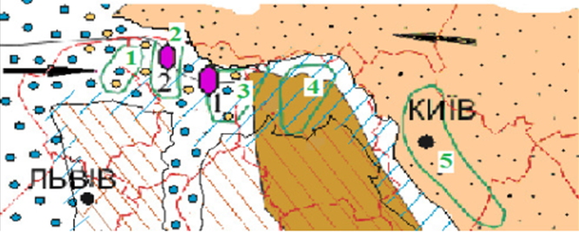
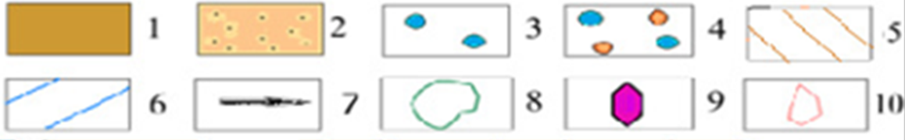

Slide 8
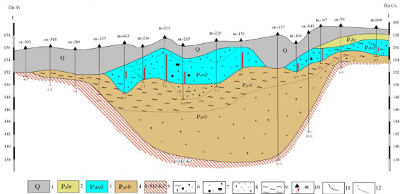

Slide 9
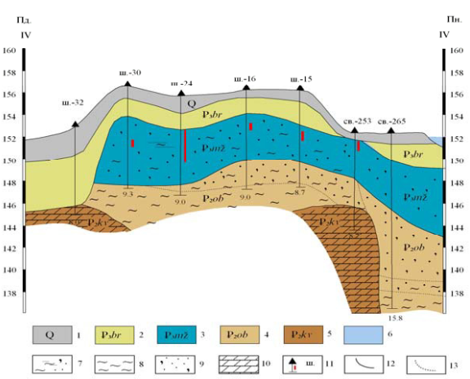

Slide 10
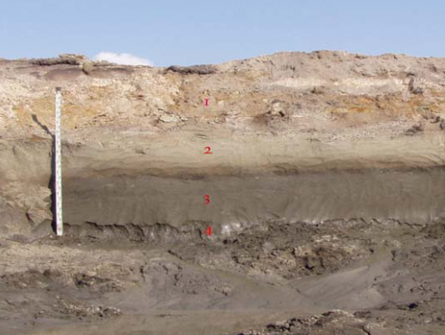

Slide 12
